Slide 1
ΚΑΤΑΝΟΜΗ ΤΟΥ ΠΛΟΥΤΟΥ
κυρίαρχος οικονομικός σχεδιασμός έχει τις ρίζες του στην ιστορικά άνιση κατανομή του πλούτου ανά γεωγραφική περιοχή
καταναλωτές πόρων: ανεπτυγμένες περιοχές
εισροές υλικών: παγκόσμιες πηγές.
βιομηχανικά έθνη: βιώνουν αφθονία υλικών πόρων και ενέργειας.
συνέπεια αυτού του σχεδιασμού: υλικά να παραμένουν φθηνά σε σύγκριση με το κόστος της ανθρώπινης εργασίας.
φυσική συνέπεια του συνδυασμού “φθηνό υλικό / ακριβό εργατικό δυναμικό” είναι η παραμέληση της ανακύκλωσης και επανάχρησης με ταυτόχρονη έμφαση στη δημιουργία αποβλήτων.
δεν προέβλεπαν πρωτόκολλα για την επιβάρυνση των παραγωγών σε σχέση με τις εξωτερικές δραστηριότητες.

Slide 2
ΠΛΑΣΤΙΚΑ ΑΠΟΒΛΗΤΑ

Slide 3
ΓΡΑΜΜΙΚΗ ΟΙΚΟΝΟΜΙΑ
Το αποτέλεσμα αυτού του οικονομικού σχεδίου είναι η γραμμική οικονομία.
Η ουσία του γενικά συνοψίζεται στο
“εξορύσσω - φτιάχνω – πετάω”
μια μεταμόρφωση του ανθρώπινου τρόπου ζωής που την βελτιστοποιεί
Δηλαδή,
πάρε τους πόρους που χρειάζεσαι, φτιάξε το προϊόν που θα πωληθεί για να συσσωρευθεί κέρδος και πέτα ότι δεν χρειάζεσαι - συμπεριλαμβανομένου και του προϊόντος στο τέλος του κύκλου ζωής του.

Slide 4
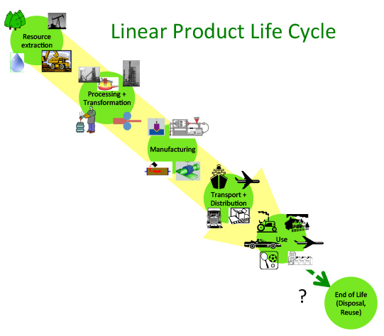
Γραμμική Οικονομία

Slide 5
ποσοτικοποίηση του κόστους του γραμμικού μοντέλου
21 δισ. τόνοι υλικών που χρησιμοποιούνται στην παραγωγή δεν ενσωματώνονται στο τελικό προϊόν (Environmental Systems Research Institute ή ESRI). Δηλαδή χάνονται κατά το μετασχηματισμό των υλικών, στην παραγωγή, ως αχρησιμοποίητα υποπροϊόντα.
όγκος των εισροών υλικών στην ευρωπαϊκή οικονομία αντιστοιχεί σε 65 δις. τόνους το 2010, εκ των οποίων 2,7 δις. τόνοι θάφτηκαν ως απόβλητα, εκ των οποίων μόλις το 40% χρησιμοποιήθηκε εκ νέου σε οποιαδήποτε μορφή (π.χ. μέσω ανακύκλωσης, επαναχρησιμοποίησης ή λιπασματοποίησης). Τα μη διαχειριζόμενα απόβλητα έχασαν όχι μόνο την αρχική τους λειτουργικότητα, αλλά και σπαταλήθηκαν και ως ενεργειακοί πόροι (EUROSTAT).
οι τιμές των βασικών εμπορευμάτων βρίσκονται σε ένα σημείο καμπής από το 1999 και το προηγουμένως φθίνον κόστος των υλικών απέκτησε μια ασταθή ανοδική δυναμική (McArthur).
αύξηση της παραγωγής κοστίζει ακριβά και λόγω της εξάντλησης των τοποθεσιών εξόρυξης εύκολης πρόσβασης, γεγονός που εκθέτει την εξόρυξη και σε τεχνολογικούς κινδύνους.

Slide 6
Ίδρυμα Ellen MacArthur
επιδείνωση του δυναμικού της γραμμικής οικονομίας στα μελλοντικά έργα
λόγω
δημογραφικής εξέλιξης της ανθρωπότητας,
οικονομικής ανάπτυξης της Κίνας και της Ινδίας, (αύξηση καταναλωτών της μεσαίας τάξης κατά περίπου 3 δις με αντίστοιχη κατανάλωση, που προβλέπεται να κοστίσει 3 τρις. δολάρια ετησίως σε επενδύσεις σε υποδομές)
αύξησης της οικονομίας με περιορισμό της προσφοράς
Η αντιμετώπιση αυτών των ζητημάτων είναι θεμελιωδώς δύσκολη, ακόμη και αν υποβαθμισθούν οι τοπικές και παγκόσμιες πολιτικές εντάσεις, η αυξανόμενη διασύνδεση των αγορών μέσω της παγκοσμιοποίησης και η υποβάθμιση του περιβάλλοντος.

Slide 7
Πλανητικά όρια
Αν και το περιβαλλοντικό φορτίο της ανθρωπότητας είναι γνωστό ότι επιβαρύνεται από την εκβιομηχάνιση, από την αρχή της νέας χιλιετίας 1,5 Πλανήτης Γη εκτιμάται ότι είναι αναγκαίος για να υποστηρίξει την κοινωνική, οικονομική και δημογραφική ύπαρξή μας
τέσσερα από τα εννέα Πλανητικά Όρια έχουν ήδη ξεπεραστεί:
το κλίμα έχει ήδη αλλάξει
η βιόσφαιρα έχει χάσει την ακεραιότητά της
το σύστημα γης έχει τροποποιηθεί
οι βιογεωχημικοί κύκλοι έχουν καταστραφεί

Slide 8
Αξιολόγηση οικοσυστήματος της Χιλιετίας
δεκαπέντε από τις αναγνωρισμένες είκοσι τέσσερις υπηρεσίες του οικοσυστήματος (δηλαδή διαδικασίες της φύσης που υποστηρίζουν την ανθρώπινη ευημερία) χρησιμοποιούνται με μη βιώσιμο τρόπο ή εξαντλούνται.
https://ec.europa.eu/environment/pubs/pdf/factsheets/Eco-systems%20goods%20and%20Services/Ecosystem_EL.pdf

